Slide 1
4장. 반복문

Slide 2
  6. 범위
  7. for 반복문: 범위와 함께 사용
  8. while 반복문
  9. break 키워드와 continue 키워드
  10. 연습문제
목차
  1.개요
  2. 리스트
  3. for 반복문: 리스트와 함께 사용
  4. 딕셔너리
  5. for 반복문: 딕셔너리와 함께 사용

Slide 3
0. 학습목표
리스트, 딕셔너리, 범위를 이해한다
for 반복문과 리스트, 딕셔너리, 범위를 조합하는 방법을 외운다
while 반복문을 외운다
break 키워드와 continue 키워드를 이해한다

Slide 4
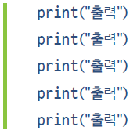

1. 개요
반복문 통한 편리한 반복 실행

Slide 5

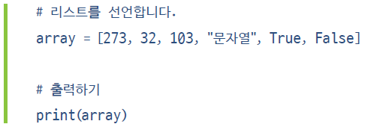

2. 리스트
여러 개의 값을 나타낼 수 있게 하는 자료형
  리스트, 딕셔너리 등
리스트
  대괄호([])로 생성
  내부 요소(Element)를 쉼표로 구분하여 입력
  출력하면 내부 자료 모두 출력

Slide 6
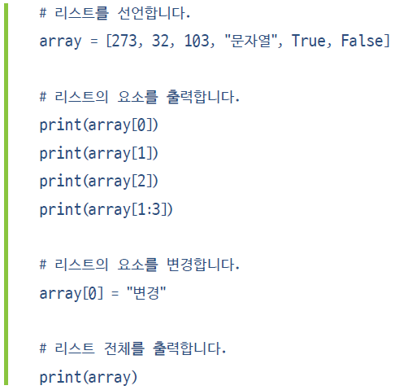
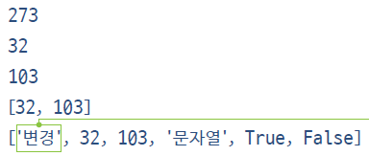
2. 리스트
  각각 사용하려면
    리스트 바로 뒤 대괄호 입력
    내부에 숫자(인덱스, Index) 넣음

Slide 7
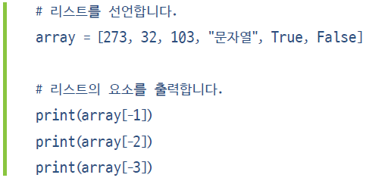

2. 리스트
    뒤에서부터 선택할 수도 있음

Slide 8
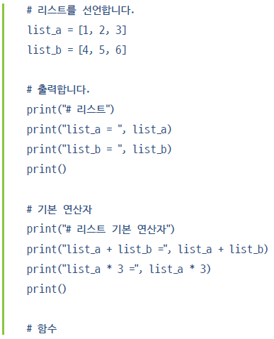
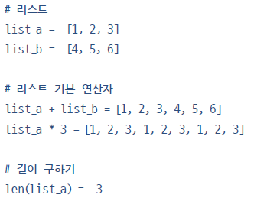

2. 리스트
리스트 연산자
  문자열 경우와 비슷한 연산자와 함수 사용

Slide 9

2. 리스트
리스트에 요소 추가하기
  append() 함수
  insert() 함수
    리스트에 요소 하나 추가
  extend() 함수
    한 번에 여러 요소 추가

Slide 10
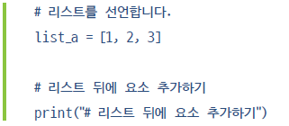
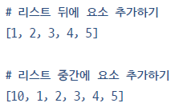
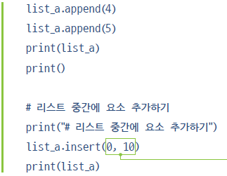
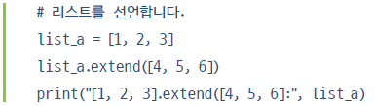
2. 리스트
  Ex)

Slide 11
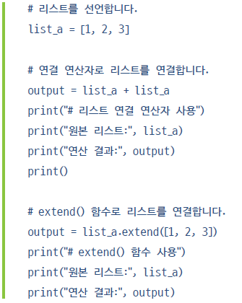
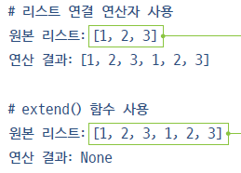
2. 리스트
  리스트 연결 연산자와 요소 추가의 차이

Slide 12

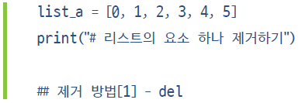

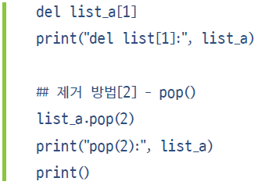
2. 리스트
리스트 요소 제거하기
  인덱스로 제거하기
    del 키워드 혹은 pop() 함수 사용
    요소의 위치를 기반으로 제거
    pop() 함수 매개변수 없을 경우 → 자동으로 -1 취급 → 마지막 요소 제거

Slide 13
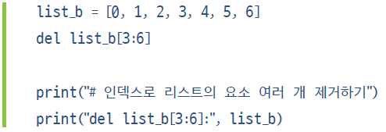

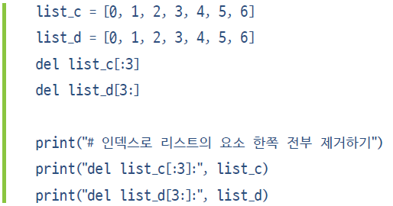

2. 리스트
    여러 개 한꺼번에 제거
    요소 한 쪽 전부 제거

Slide 14
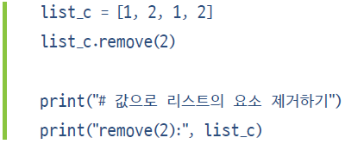


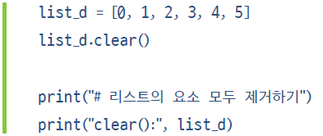

2. 리스트
  값으로 제거하기
    값을 지정하여 제거
  모두 제거하기
    clear()함수 사용

Slide 15
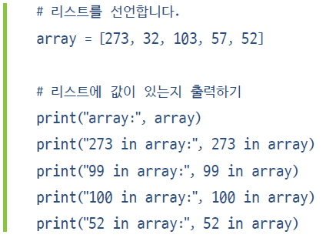
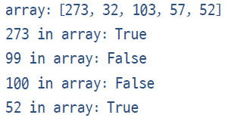
2. 리스트
리스트 내부에 있는지 확인하기
  in 연산자 활용

Slide 16


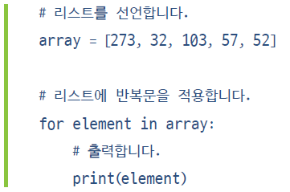

3. for 반복문: 리스트와 함께 사용
기본 형태
리스트와 조합하여 사용
  for 반복문 통해 리스트 요소들이 element 변수로 들어감

Slide 17
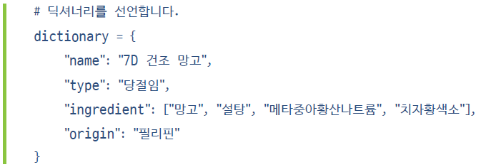

4. 딕셔너리
딕셔너리 (Dictionary)
  문자열을 기반으로 값을 저장하는 것
  문자열 : 키 (Key) / 값 : (Value)
  중괄호({})로 선언하고 쉼표로 연결

Slide 18
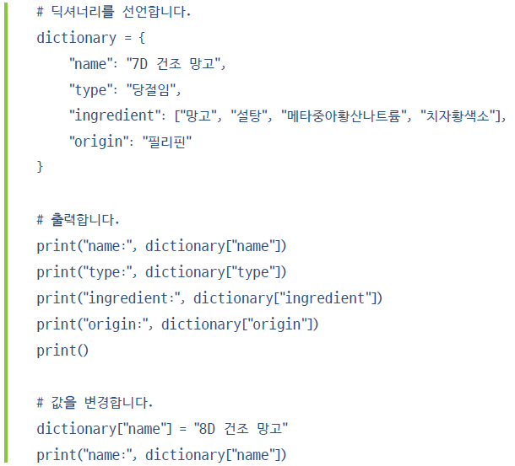
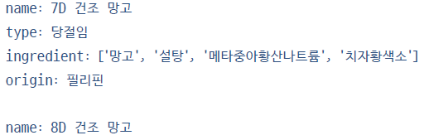
4. 딕셔너리
  요소 접근 시 딕셔너리 뒤 대괄호([]) 입력, 내부에 키 입력

Slide 19

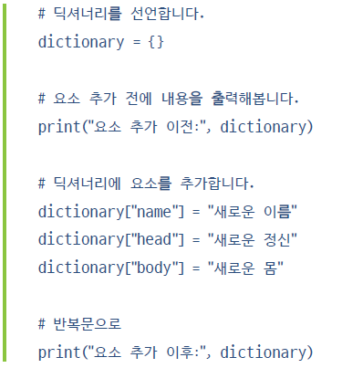
4. 딕셔너리
딕셔너리에 요소 추가하기
  키 기반으로 값 입력

Slide 20
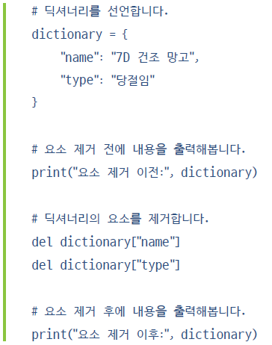

4. 딕셔너리
딕셔너리의 요소 제거하기
  del 키워드 사용

Slide 21

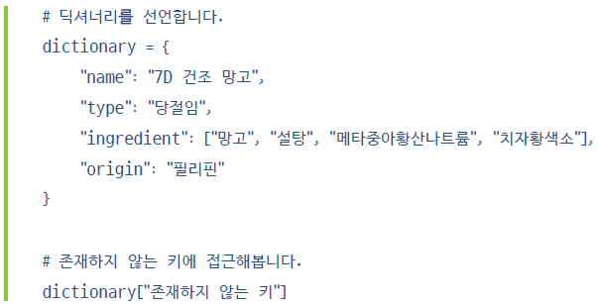
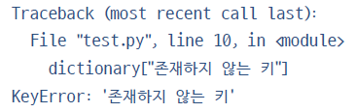
4. 딕셔너리
딕셔너리 내부에 키가 있는지 확인하기
  in 연산자 활용
  KeyError 예외
    존재하지 않는 키에 접근하는 경우

Slide 22
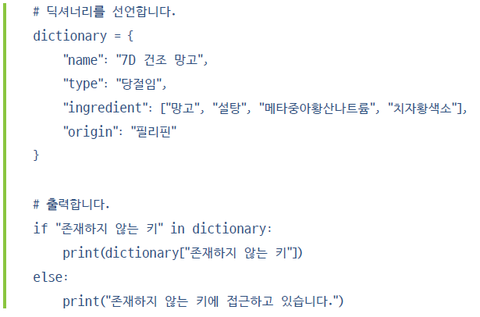

4. 딕셔너리
  딕셔너리 내부에 키가 존재하는지 미리 확인

Slide 23

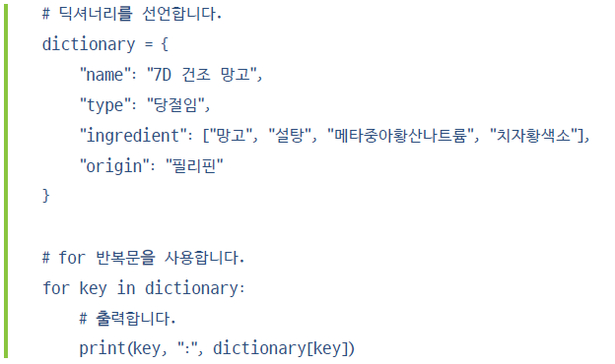
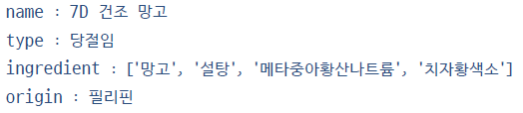
5. for 반복문: 딕셔너리와 함께 사용
반복문과 딕셔너리의 조합

Slide 24
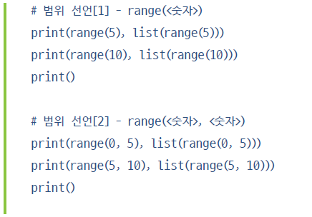
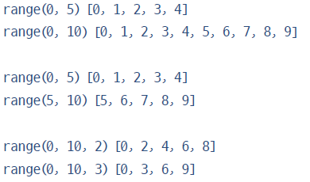
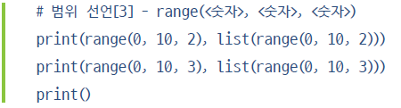
6. 범위
범위 (Range)
  특정한 횟수만큼 반복을 돌리고 싶을 경우
  for 반복문과 조합
    매개변수에 넣는 숫자 개수에 따라 3가지 방법

Slide 25


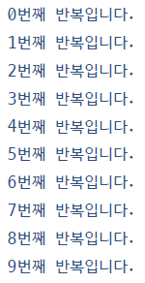
7. for 반복문: 범위와 함께 사용
범위와 반복문 조합
  원하는 횟수만큼 반복
기본 형태
  range() 함수의 매개변수에 반복 횟수 입력
    일반적으로 한 글자의 변수로 사용

Slide 26
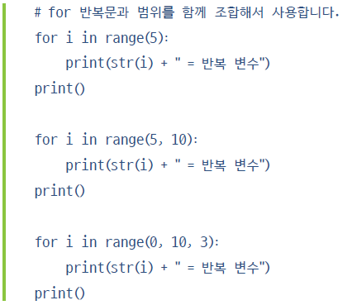
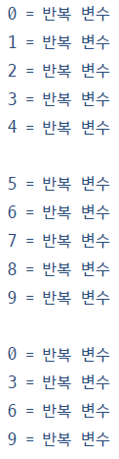
7. for 반복문: 범위와 함께 사용
  Ex)

Slide 27
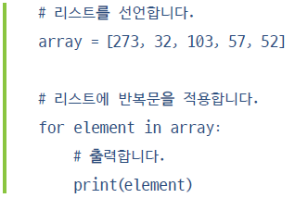
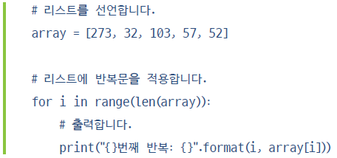
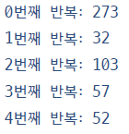
7. for 반복문: 범위와 함께 사용
리스트, 범위, for 반복문 조합하기
  몇 번째 반복인지 확인

Slide 28
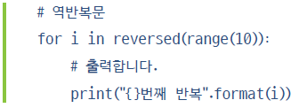
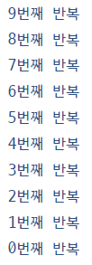
7. for 반복문: 범위와 함께 사용
반대로 반복하기 (역반복문)
  reversed() 함수 활용

Slide 29

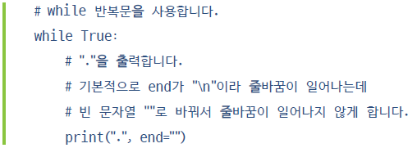
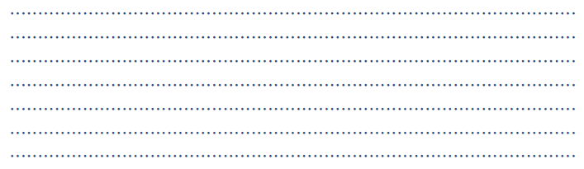
8. while 반복문
while 반복문
  특정 횟수 반복에 사용
    [Ctrl] + [C] 로 강제 종료

Slide 30
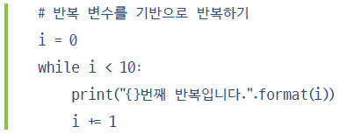
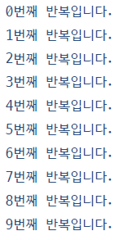
8. while 반복문
  for 반복문처럼 사용하는 방법
  위에서 설명된 for 반복문 설명 경우 이외에는
  모두 while 반복문 사용
    주로 조건 활용 반복
    Ex) 무한반복

Slide 31
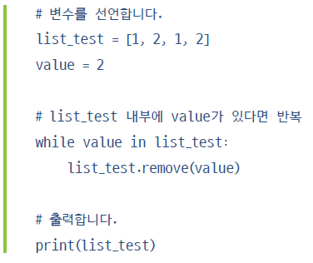

8. while 반복문
리스트의 요소 모두 제거하기
  while 반복문 조건을 ‘리스트 내부에 요소가 있는 동안’으로
    리스트 내부 2가 모두 제거될 때까지 반복됨

Slide 32
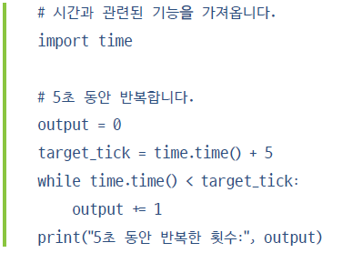

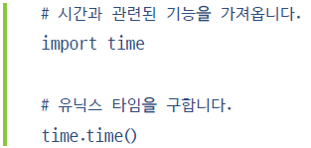
8. while 반복문
시간 기반으로 반복하기
  유닉스 타임
    세계 표준시 (UTC) 로 1970년 1월 1일 0시 0분 0초 기준 몇 초 지났는지

Slide 33



8. while 반복문
    현재 유닉스 타임에 5초 더하기
  시간 조건 걸기
    해당 시간 될 때까지 반복

Slide 34

8. while 반복문
    Ex) 5초 동안 반복하기

Slide 35


9. break 키워드와 continue 키워드
반복문 내부에서만 사용하는 키워드
break 키워드
  반복문을 벗어날 때 사용
    Ex) 무한 반복문에서 내부 반복 벗어나는 경우

Slide 36


9. break 키워드와 continue 키워드
continue 키워드
  현재 반복 생략하고 다음 반복으로 넘어갈 때 사용
  if else 구문보다 효율적인 면

Slide 37


10. 연습문제
리스트 내부의 최소값과 최대값 찾기
  min() / max() 함수
  \
  min() / max() 함수를 사용하지 않고 최소값과 최대값을 구해보세요
      ※ IT 기업에서 ‘가장 쉬운 면접 문제’로 출제하는 문제 중 하나!

Slide 38


10. 연습문제
개미 수열
  파이썬으로 프로그램을 만들어 10번째 수열을 구해보세요

